Slide 1
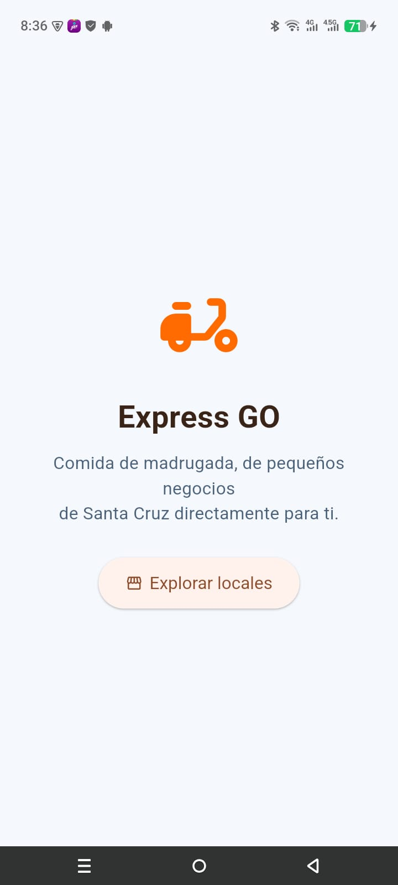
ACTIVIDAD 02
Express GO
conectado a Supabase
Adaptación del caso académico ConectaCruz
Catálogo nocturno, consultas y reservas con datos reales
Rodrigo Ledezma Sanchez
Docente: Jimmy Nataniel Requena Llorentty
Aplicaciones Móviles I · Santa Cruz de la Sierra · 2026
Notes:
Presentar Express GO: una aplicación para pequeños negocios gastronómicos abiertos de 00:00 a 06:00.
Aclarar que la demostración incluye lectura real, validaciones, inserciones y políticas RLS.

Slide 2
Consigna y alcance de la actividad
Qué debía demostrar la entrega
01
BASE DE DATOS
02
APLICACIÓN
Datos reales en Supabase
Catálogo remoto
Crear las tablas, habilitar lectura pública controlada y cargar seis negocios con sus productos.
Sustituir la lista local por una consulta asíncrona y presentar carga, error, vacío y reintento.
03
INTERACCIÓN
04
EVIDENCIA
Consultas y reservas
Repositorio y capturas
Validar cada formulario, impedir envíos incompletos y guardar registros en las tablas correspondientes.
Documentar la configuración, el código, las pruebas, las inserciones y el comportamiento sin conexión.
Producto esperado
Repositorio GitHub + informe PDF + presentación + evidencias verificables
Actividad 02 · Express GO + Supabase
02
Notes:
Explicar que cada bloque corresponde literalmente a una instrucción o evidencia solicitada.
La aplicación y las capturas cubren el catálogo, el detalle, los formularios y los estados de interfaz.
Fuente: consigna de la Actividad 02 proporcionada por la materia.

Slide 3
Problema y objetivo técnico
Por qué el catálogo local ya no era suficiente
Situación inicial
6
12
Los clientes de madrugada no encontraban fácilmente qué pequeños locales seguían abiertos ni qué comida ofrecían. Además, los negocios estaban escritos dentro del código y cada cambio exigía recompilar la aplicación.
negocios activos cargados desde la nube
productos disponibles vinculados
2
HTTP 401
Objetivo de la solución
operaciones de escritura habilitadas
modificación ajena bloqueada
Centralizar los locales nocturnos en Supabase y permitir que Flutter consulte su oferta e inserte consultas y reservas válidas mediante una clave publicable protegida por RLS.
La mejora principal es operativa: los datos cambian en la base sin volver a publicar la aplicación.
Actividad 02 · Express GO + Supabase
03
Notes:
Comparar el catálogo local de la clase anterior con el catálogo remoto de esta actividad.
Los números provienen de las pruebas realizadas contra el proyecto real de Supabase.

Slide 4
Arquitectura de la solución
Separación entre interfaz, lógica de acceso y base de datos
Flutter
Repositorio
Supabase
solicita datos
usa clave pública
Pantallas
FutureBuilder
formularios y navegación
Consultas tipadas
mapeo de modelos
manejo de excepciones
API REST
PostgreSQL
políticas RLS
devuelve modelos
aplica RLS
El Future se crea una sola vez en initState. Solo Actualizar, Reintentar o el gesto de recarga generan una nueva consulta.
Actividad 02 · Express GO + Supabase
04
Notes:
Describir el flujo: la pantalla llama al repositorio, el repositorio consulta Supabase y transforma JSON en objetos de Dart.
La separación facilita las pruebas y evita que la interfaz conozca detalles de la API.
Fuente técnica: Flutter FutureBuilder y Supabase Flutter quickstart.

Slide 5
Base de datos de Express GO
Seis tablas organizan el catálogo y las interacciones
Tabla | Función | Relación principal
negocios | Datos visibles del comercio | Origen del catálogo
productos | Oferta y precio | negocio_id
consultas | Preguntas del cliente | negocio_id
reservas | Fecha, hora y cantidad | negocio_id
pedidos | Cabecera de compra futura | negocio_id
pedido_items | Detalle de productos | pedido_id y producto_id
Semilla ejecutada
6 locales gastronómicos nocturnos · 12 productos reales de Express GO
Actividad 02 · Express GO + Supabase
05
Notes:
Aclarar que la actividad usa cuatro tablas de forma directa y deja pedidos y pedido_items preparados para una evolución posterior.
Las claves foráneas impiden guardar productos, consultas o reservas asociados a negocios inexistentes.
Fuente: scripts SQL 01_tablas.sql y 02b_datos_semilla.sql del repositorio.

Slide 6
Seguridad con Row Level Security
La clave publicable no concede acceso ilimitado
Operación con clave pública | Resultado | Decisión de seguridad
GET negocios | 6 filas | Solo registros activos
GET productos | 12 filas | Solo disponibles y negocio activo
POST consulta válida | HTTP 201 | Inserción con reglas
POST reserva futura | HTTP 201 | Fecha, hora y cantidad válidas
PATCH negocio | HTTP 401 | Modificación bloqueada
GET consultas o reservas | Sin política | Datos privados
Principio aplicado
La aplicación recibe la URL y la clave publicable por --dart-define. La seguridad real está en los privilegios y las políticas de PostgreSQL.
Actividad 02 · Express GO + Supabase
06
Notes:
Explicar que una clave incluida en una aplicación móvil puede extraerse. Por eso nunca se usa service_role en Flutter.
RLS evalúa cada lectura o inserción y bloquea operaciones que el cliente no necesita.
Fuentes: Supabase Understanding API keys y Supabase Row Level Security.

Slide 7
Configuración segura de Flutter
Inicialización, variables de entorno y dependencias
Dependencia
Buenas prácticas aplicadas
supabase_flutter ^2.18.3
A
CÓDIGO
Sin secretos
Inicialización
Supabase.initialize(url: Config.supabaseUrl, anonKey: Config.supabasePublishableKey)
El repositorio no contiene la clave service_role ni credenciales privadas.
B
CONFIGURACIÓN
Valores externos
Ejecución
La URL y la clave publicable se proporcionan durante la ejecución.
flutter run --dart-define=SUPABASE_URL=...
--dart-define=SUPABASE_PUBLISHABLE_KEY=...
C
CONTROL
RLS obligatorio
La base valida lo que la interfaz intenta insertar.
Actividad 02 · Express GO + Supabase
07
Notes:
La clave publicable puede vivir en el cliente, pero no reemplaza las políticas RLS.
El archivo Config valida que las variables lleguen y muestra un error claro si faltan.
Fuente: Supabase Flutter quickstart y guía oficial de API keys.

Slide 8
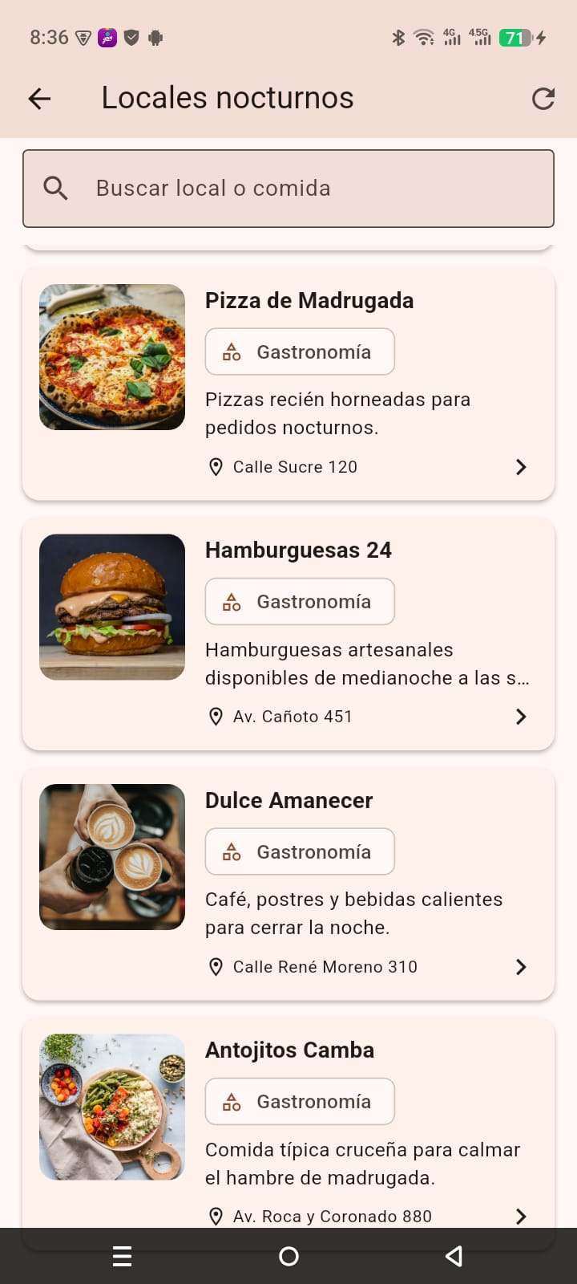
Catálogo remoto y estados de interfaz
FutureBuilder presenta datos reales y respuestas comprensibles
1
CARGA
Esperando la respuesta
Se muestra un indicador mientras Supabase devuelve los negocios.
2
ÉXITO
Lista y búsqueda local
La lista usa ListView.builder. La búsqueda filtra nombre, rubro y descripción sin repetir la consulta.
3
VACÍO
Mensaje específico
Distingue entre una base sin negocios y una búsqueda sin coincidencias.
4
ERROR
Timeout y reintento
A los 15 segundos termina la espera, explica el problema y ofrece Reintentar.
Actividad 02 · Express GO + Supabase
08
Notes:
Explicar que _negociosFuture se crea en initState, no dentro de build.
Esto evita llamadas repetidas cuando Flutter reconstruye la pantalla por una búsqueda o un cambio visual.
Fuente: Flutter FutureBuilder class.

Slide 9
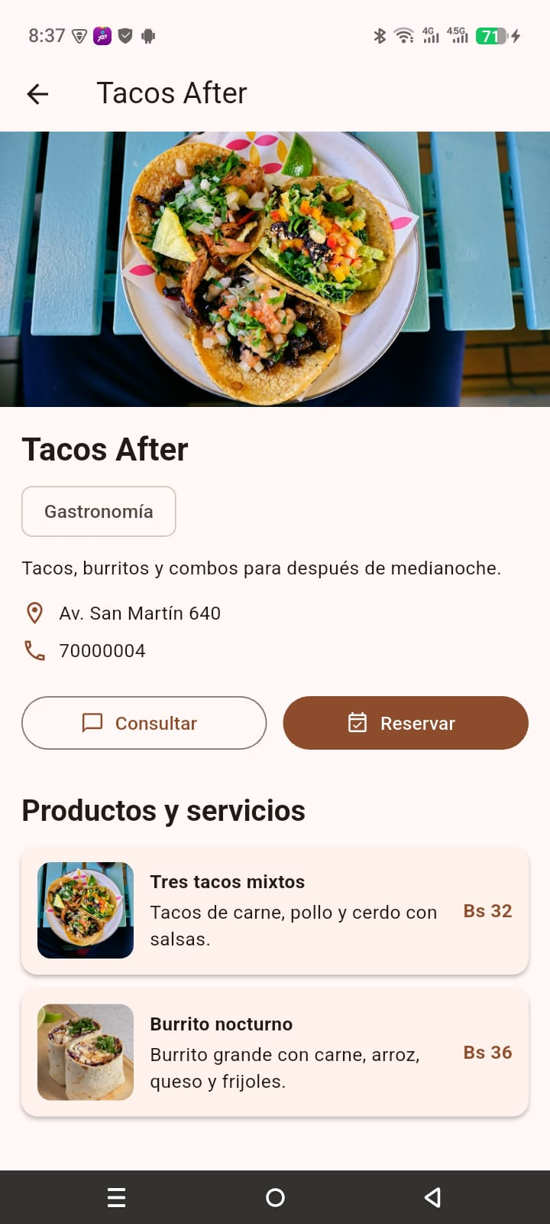
Detalle del negocio y productos
Navegación con información relacionada por negocio_id
Información visible
Nombre, rubro, descripción, dirección, teléfono e imagen provienen de la tabla negocios.
Consulta relacionada
La pantalla solicita únicamente los productos cuyo negocio_id coincide con el negocio seleccionado. El Future también se crea una sola vez.
Acciones del cliente
Consultar y Reservar abren formularios que conservan el identificador del negocio.
Actividad 02 · Express GO + Supabase
09
Notes:
La navegación pasa un objeto Negocio al detalle y evita volver a buscar los datos generales.
El detalle sí consulta productos porque pertenecen a una relación separada y pueden cambiar en Supabase.

Slide 10
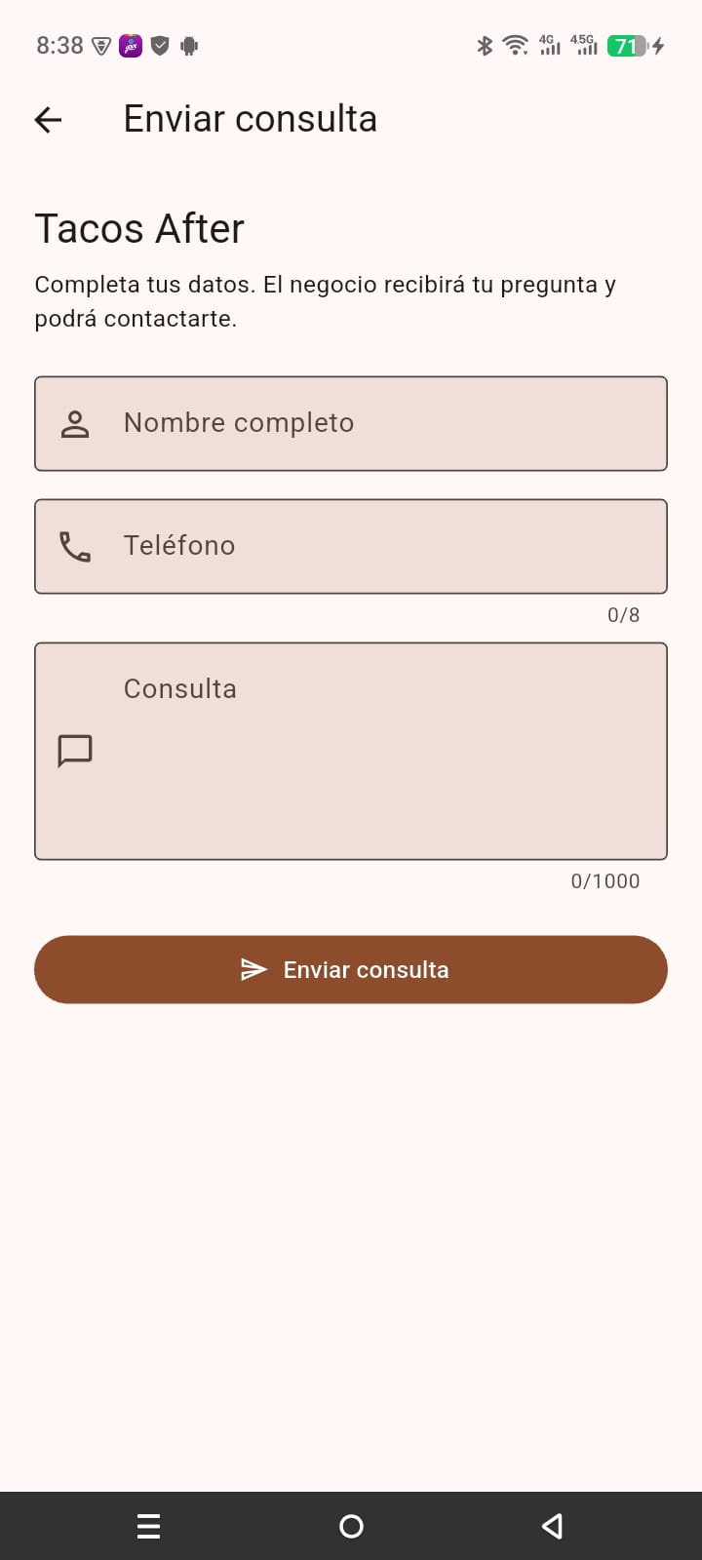
Formulario de consulta
Validación local, bloqueo durante el envío y confirmación
Reglas aplicadas
Nombre entre 2 y 80 caracteres
Teléfono boliviano con 8 dígitos y comienzo 6 o 7
Mensaje entre 10 y 1000 caracteres
Mientras se inserta, el botón queda deshabilitado para impedir duplicados. Al finalizar, la app muestra una confirmación clara.
Resultado verificado: HTTP 201 y fila guardada en consultas
Actividad 02 · Express GO + Supabase
10
Notes:
La primera captura demuestra errores visibles. La segunda demuestra la confirmación después de insertar.
El botón usa un estado _enviando para prevenir toques repetidos.
La base vuelve a validar con RLS, aunque la interfaz ya haya validado.

Slide 11
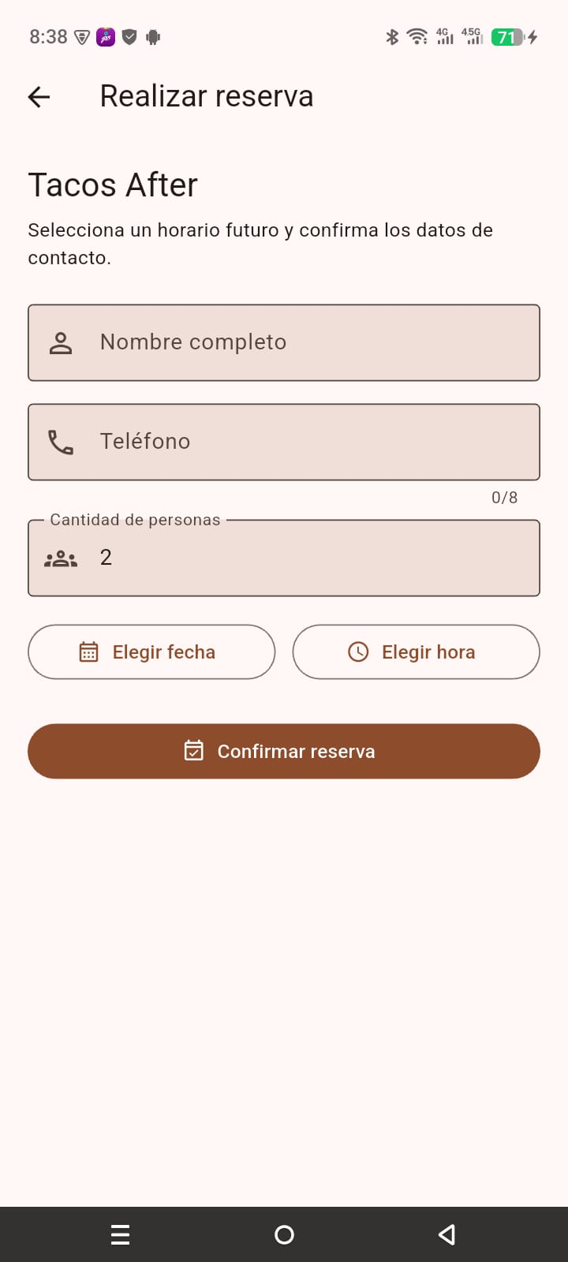
Formulario de reserva
Formulario de reserva
Fecha y hora futuras con datos consistentes
Controles principales
Nombre y teléfono válidos
Cantidad entre 1 y 50 personas
DatePicker y TimePicker reducen errores de formato
La combinación de fecha y hora debe ser posterior al momento actual de Santa Cruz.
El botón se bloquea mientras Supabase procesa la solicitud y la tabla reservas conserva negocio_id.
Resultado verificado: HTTP 201 y fila guardada en reservas
Actividad 02 · Express GO + Supabase
11
Notes:
La fecha y la hora se seleccionan con controles nativos, no como texto libre.
La aplicación convierte la selección en DateTime y comprueba que pertenezca al futuro.
La política RLS repite las comprobaciones críticas en la base.

Slide 12
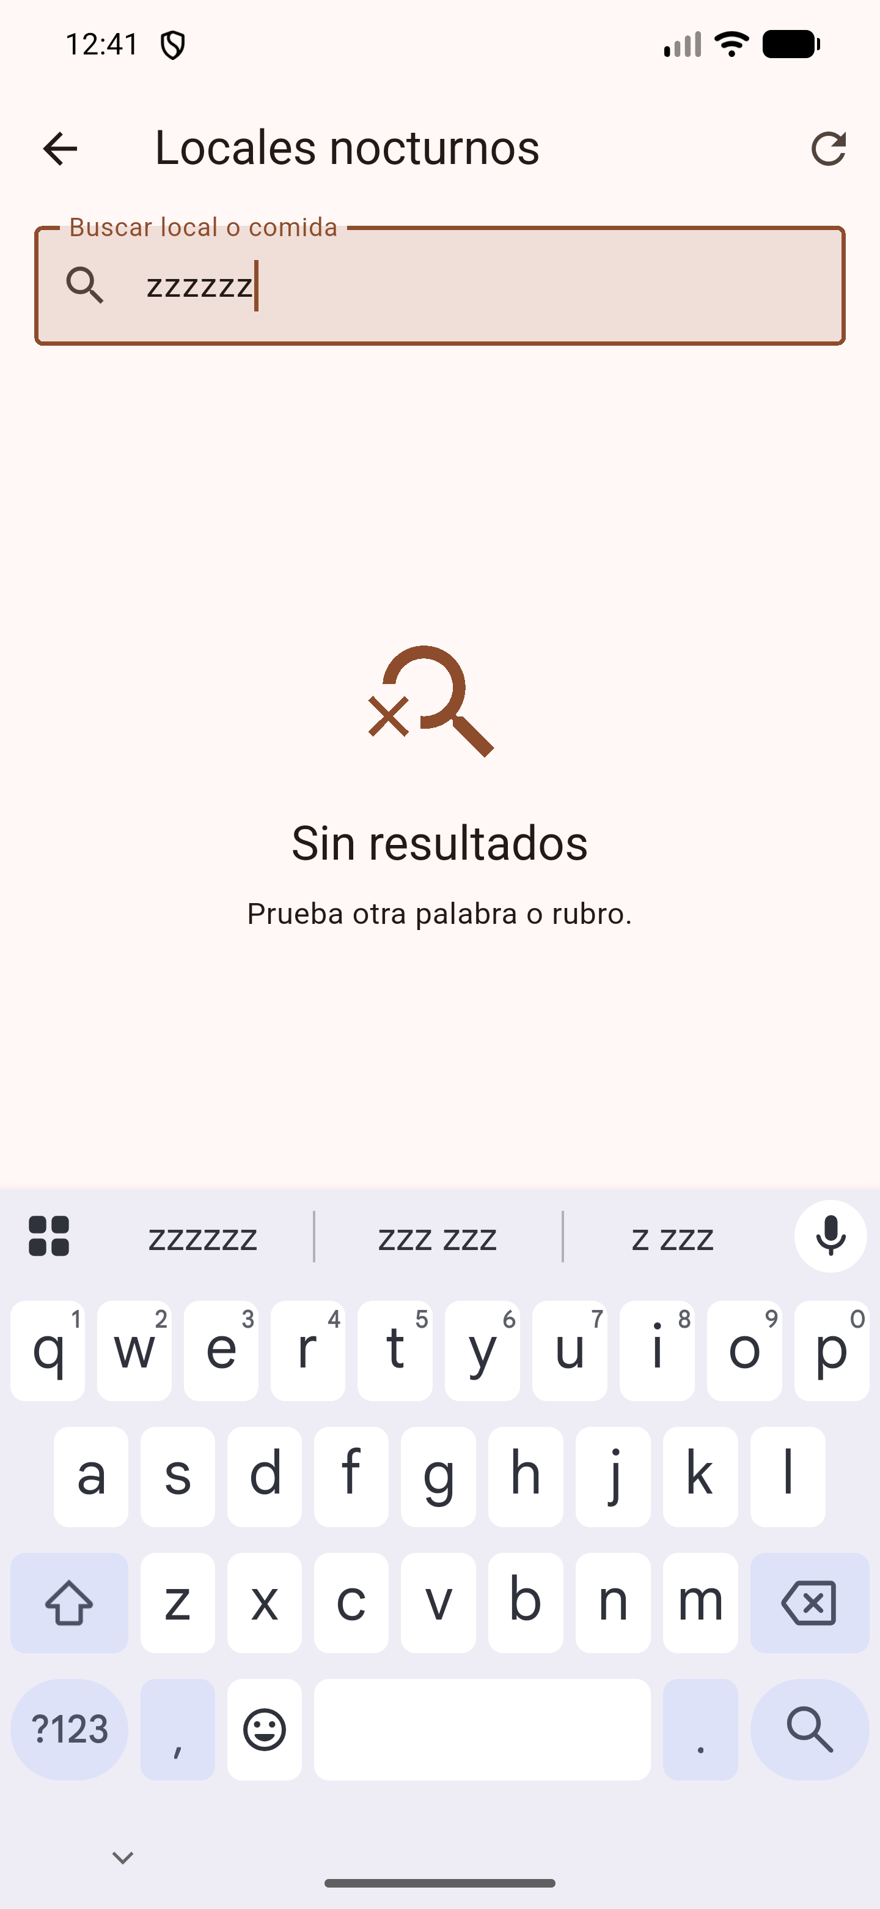
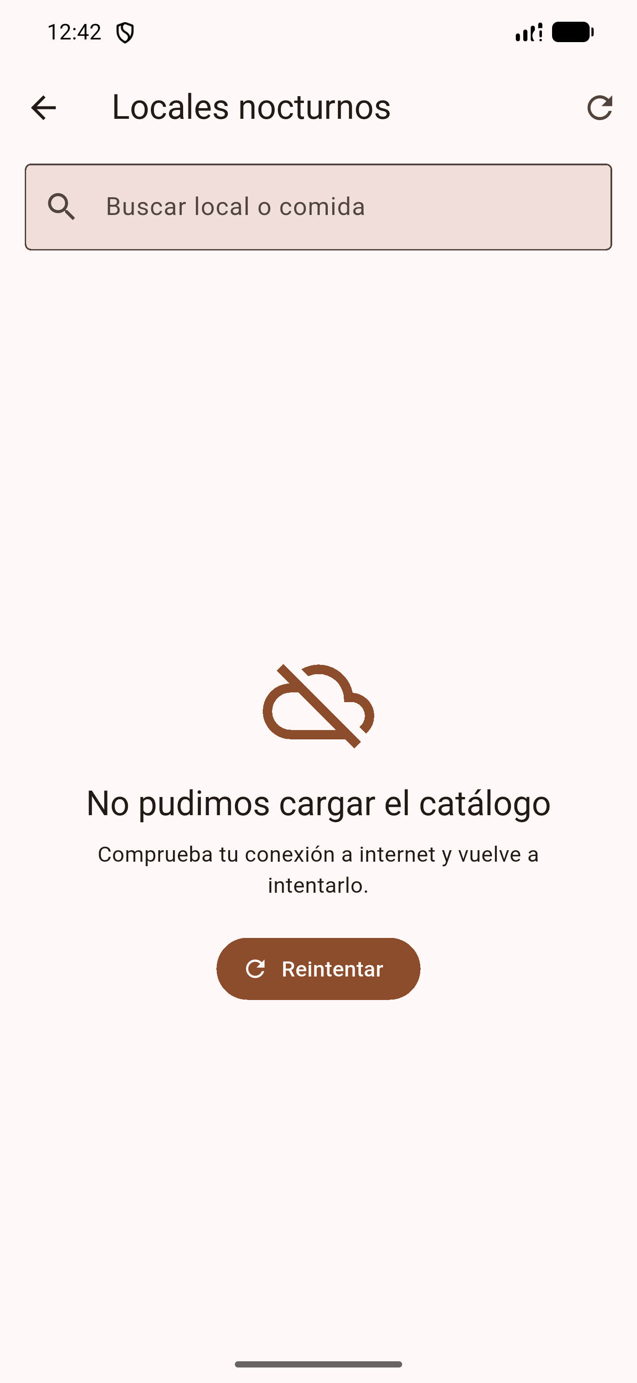
Experiencia, accesibilidad y recuperación
La aplicación explica qué ocurre y cómo continuar
Mensajes claros
El usuario sabe si no hay coincidencias, si la base está vacía o si falló la red.
Recuperación
Reintentar y Actualizar crean una nueva consulta. La pantalla mantiene su estructura y evita cierres inesperados.
Accesibilidad
Semantics, Tooltips, etiquetas visibles y objetivos táctiles reconocibles mejoran el uso con lectores de pantalla.
Actividad 02 · Express GO + Supabase
12
Notes:
Diferenciar estado vacío de error: uno indica ausencia de contenido y el otro una falla técnica.
La prueba sin conexión se documentó manualmente al cortar el acceso y volver a intentar.

Slide 13
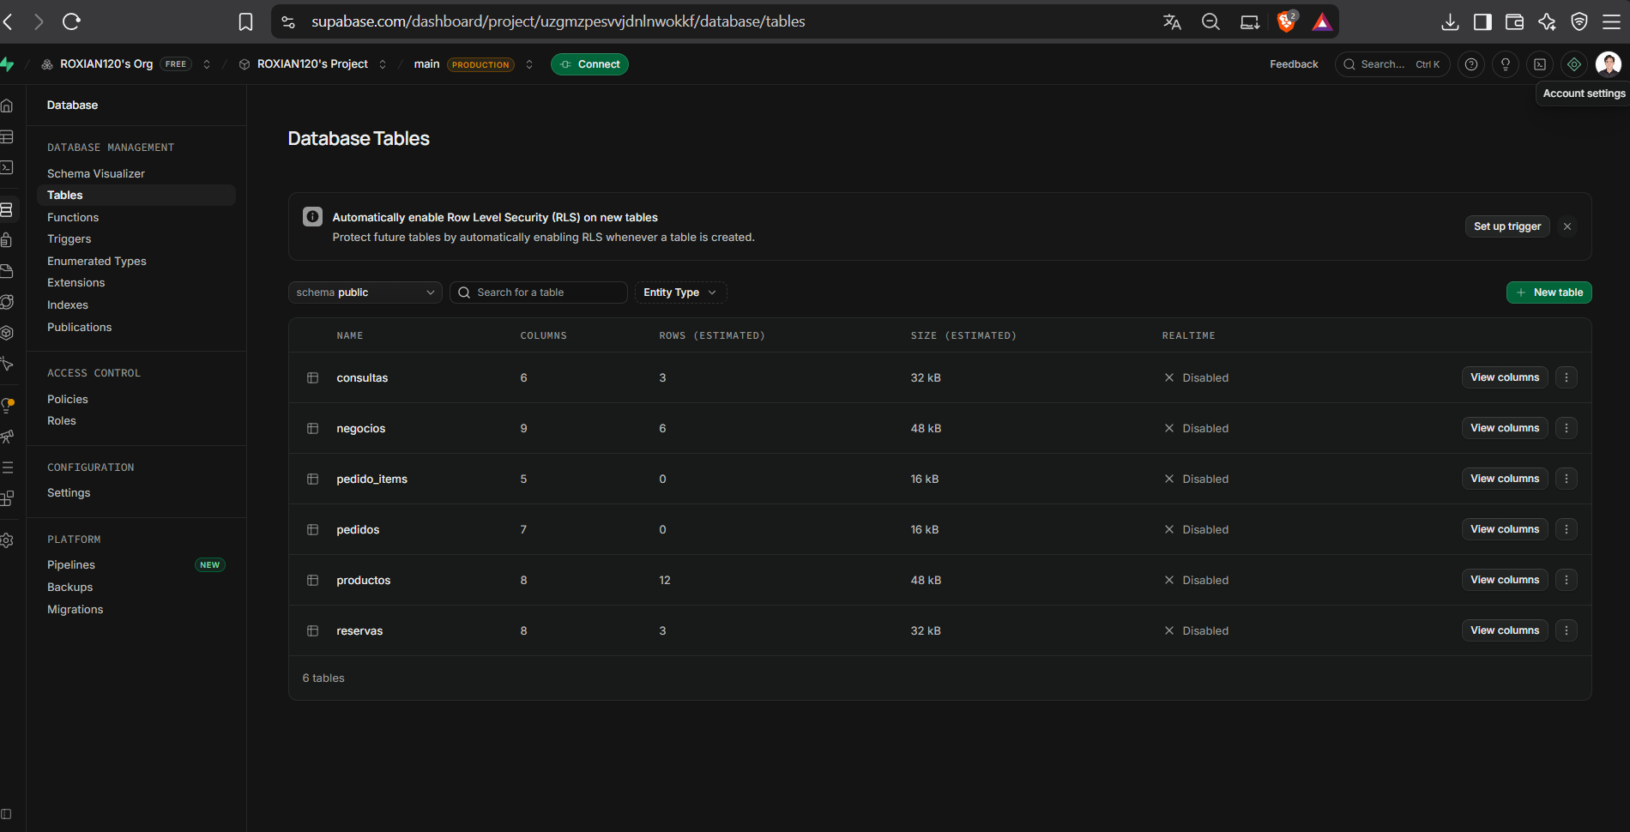
Verificación técnica y pruebas
Resultados reproducibles antes de la entrega
Verificación | Resultado | Cobertura
flutter analyze | Sin incidencias | Calidad estática
flutter test | 6 pruebas aprobadas | Widgets y validadores
GET negocios | 6 filas | Lectura remota
GET productos | 12 filas | Relaciones
POST consulta | HTTP 201 | Escritura válida
POST reserva | HTTP 201 | Fecha y hora
PATCH negocio | HTTP 401 | RLS
6/6
0
pruebas automatizadas aprobadas
errores críticos de análisis
Producción: 3 consultas · 6 negocios · 12 productos · 3 reservas
Actividad 02 · Express GO + Supabase
13
Notes:
Indicar que las pruebas automatizadas no reemplazan las pruebas manuales de red y experiencia.
La captura corresponde al panel oficial del proyecto Supabase de producción y confirma los conteos de las tablas.
El archivo resultado_pruebas.md conserva los conteos y la evidencia RLS.

Slide 14
Emprendedurismo responsable y ODS 8
Impacto de una solución digital para negocios locales
Aporte al negocio
ODS 8
Un catálogo centralizado permite actualizar información y recibir solicitudes sin depender de mensajes dispersos. Esto reduce tareas manuales y mejora el seguimiento de clientes.
Trabajo decente y crecimiento económico
Express GO puede aumentar la visibilidad de pequeños negocios gastronómicos que atienden entre las 00:00 y las 06:00. La plataforma no garantiza ventas, pero crea un canal ordenado para mostrar su oferta y recibir oportunidades comerciales.
Responsabilidad
La aplicación solicita solo los datos necesarios. Las consultas y reservas no tienen lectura pública. Las políticas RLS limitan lo que una clave de cliente puede hacer.
Actividad 02 · Express GO + Supabase
14
Notes:
Presentar el impacto como una contribución posible, no como un resultado económico ya demostrado.
La privacidad de las solicitudes forma parte del emprendimiento responsable.
Fuente: Naciones Unidas, Objetivo 8.

Slide 15
Limitaciones y siguientes mejoras
Lo que funciona ahora y lo que requiere una nueva iteración
Limitaciones actuales
Mejoras propuestas
1
AUTENTICACIÓN
A
ACCESO
Sin cuentas de usuario
Supabase Auth
Las inserciones son públicas pero controladas por reglas. No existe historial personal.
Permitir que cada cliente consulte sus propias solicitudes sin exponer las ajenas.
2
CONECTIVIDAD
B
CONTINUIDAD
Sin caché local
Caché y sincronización
Cuando no hay Internet se informa el error, pero el catálogo no se conserva en el dispositivo.
Mostrar el último catálogo disponible y actualizarlo cuando vuelva la conexión.
3
ADMINISTRACIÓN
C
OPERACIÓN
Sin panel para negocios
Panel de administración
La carga de información se realiza desde Supabase y scripts SQL.
Dar a cada negocio control sobre productos, horarios y disponibilidad.
Actividad 02 · Express GO + Supabase
15
Notes:
La actividad cumple el alcance solicitado, pero estas mejoras serían necesarias para un producto comercial completo.
La autenticación permitiría políticas RLS por usuario y un historial privado.

Slide 16
Conclusión y evidencia entregada
La aplicación ya opera con datos reales y controles de seguridad
Resultado
Repositorio GitHub
Express GO dejó de depender de una lista local. El catálogo consulta Supabase, cada local nocturno muestra sus productos y los formularios guardan consultas y reservas válidas.
github.com/ROXIAN120/
Aplicaciones-moviles-1
Evidencia disponible
Gracias
Código Flutter · scripts SQL · capturas numeradas · pruebas · informe APA 7 · presentación
Preguntas y demostración
Actividad 02 · Express GO + Supabase
16
Notes:
Cerrar con la demostración del catálogo, una consulta y una reserva.
Enlace: https://github.com/ROXIAN120/Aplicaciones-moviles-1#actividad-02--express-go-con-supabase

